Slide 1
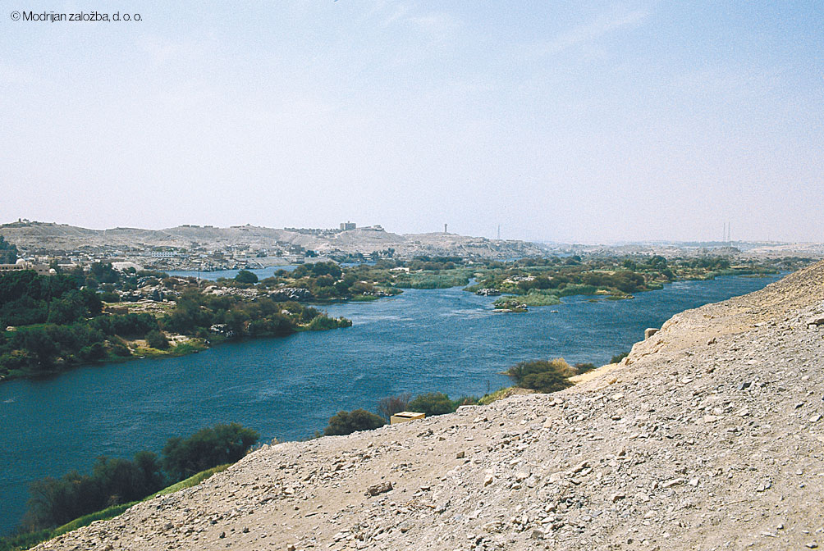
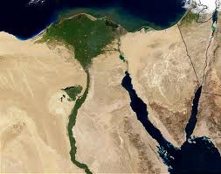
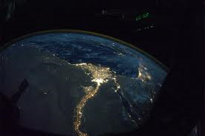
Reka Nil
Asuanski jez in Sueški prekop
klikni na e-učbenik
preberi poglavje na straneh 24-25
reši naloge na straneh 26-27.

Slide 2
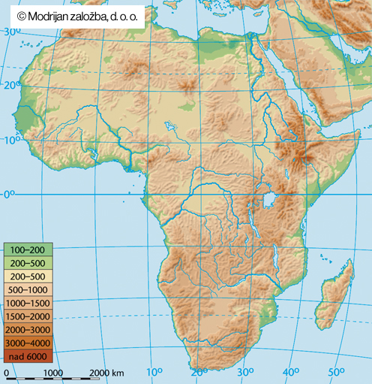

Slide 3
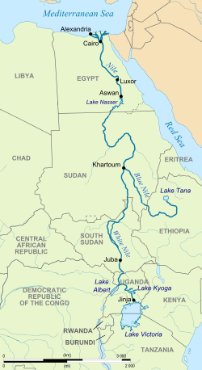
Reka NIL – UČ 25
V Atlasu str. 123 si oglej tok reke Nil in imenuj izvira reke Nil (država, kraj):
  Beli Nil iz Viktorijinega jezera v Vzhodnoafriškem višavju
  Modri Nil iz jezera Tana v Etiopskem višavju
Na svoji poti reka prečka območja z različnimi podnebji. Ugotovi, skozi katera podnebja teče ter pojasni, zakaj reka v puščavi ne presahne.

Slide 4
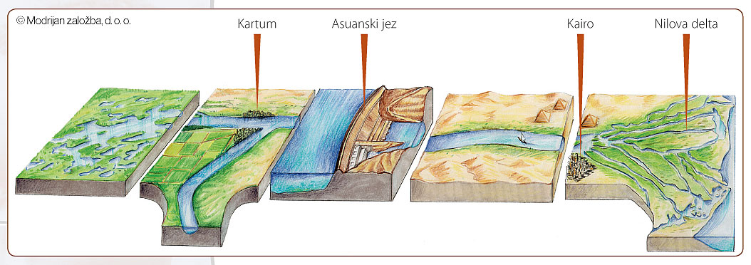
3. Opiši in nariši izliv reke Nil v Sredozemsko morje.
Prerez skozi posamezne dele doline Nila – skiciraj v zvezek
Naserjevo jezero

Slide 5
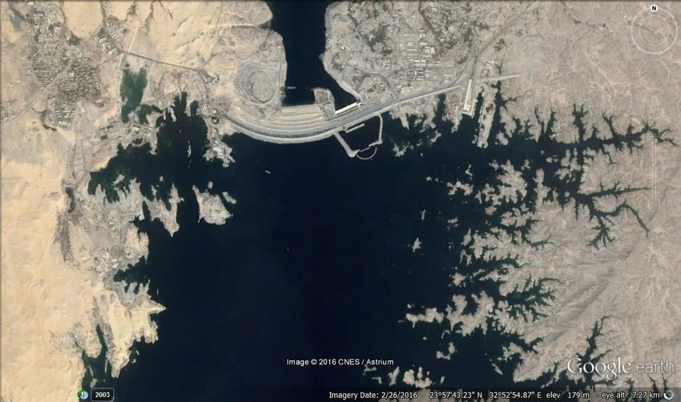
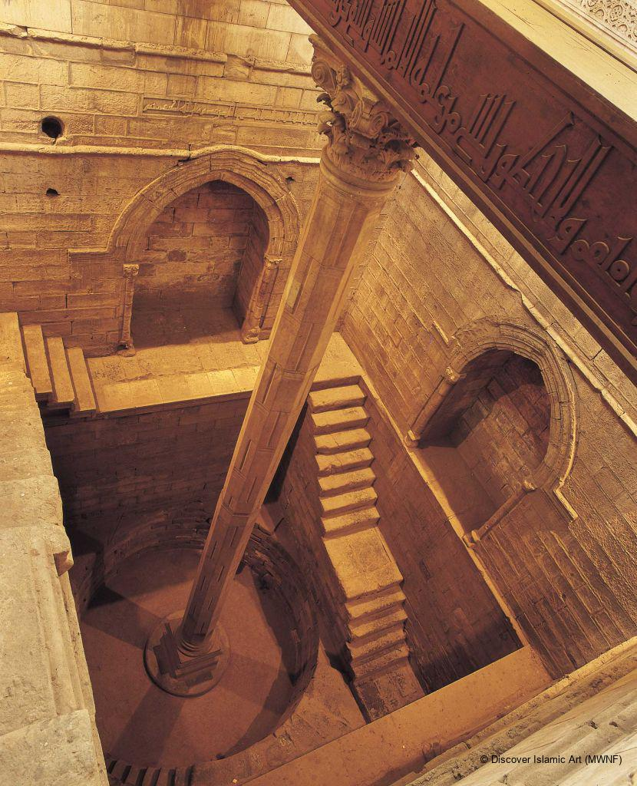
4. Oglej si sliko »Prerez skozi posamezne dele doline Nila« in razloži
pomen izgradnje jezu pri Asuanu (prednosti, slabosti).
Nekoč: Nilometer

Slide 6
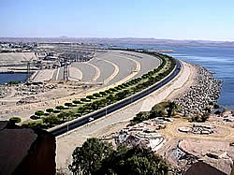
Asuanski jez
Pozitivne posledice:
Proizvodnja elektrike,
preprečevanje suše,
2-3 letine na leto,
preprečevanje poplav,
nove možnosti za zaposlitev,
razvoj turizma ob in na Nilu,
ribolov v jezeru Naser,
nastanek industrije za predelavo rib,
izboljšanje gospodarstva,
ozelenitev puščavskega pasu
Negativen posledice:
Povečevanje slanosti Sredozemlja
Izguba vode zaradi izhlapevanja jezera
Preselitev prebivalstva in vasi
Poplavljanje zgodovinskih spomenikov
Izguba rodovitnega blata,
nalaganje blata pred jezom
Onesnaževanje zaradi gnojil
Erozija obale in rečne struge
Upad ribolova v delti Nila
Primanjkovanje materiala za izdelavo opeke in propad industrije

Slide 7
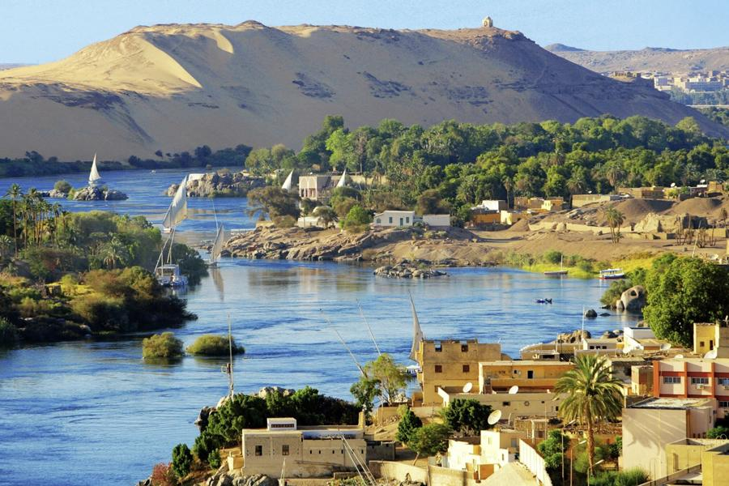
5. Razloži pomen Nilove delte za kmetijstvo.
S pomočjo gospodarske karte v Atlasu ugotovi, katere kulturne
rastline pridelujejo ob Nilu.
Pomen reke Nil:
za kmetijstvo (riž, bombaž, sladkorni trs)
za ribištvo
za turizem
za rečni promet.

Slide 8
Asuanski jez
Pozitivne posledice:
preprečevanje suše,
povečanje hektarskega donosa,
2-3 letine na leto,
preprečevanje poplav,
nove možnosti za zaposlitev,
proizvodnja elektrika,
razvoj turizma ob in na Nilu,
ribolov v jezeru Naser,
nastanek industrije za predelavo rib,
izboljšanje egiptovskega gospodarstva,
ozelenitev puščavskega pasu vzdolž Nila s pomočjo namakalnih naprav
manjša nihanja podtalnice.
Negativen posledice:
Prenašanje bolezni (polži)
Povečevanje slanosti Sredozemlja
Izguba vode zaradi izhlapevanja jezera
Preselitev prebivalstva in vasi zaradi jezera
Poplavljanje zgodovinskih spomenikov
Izguba rodovitnega blata,
nalaganje blata pred jezom
Onesnaževanje zaradi gnojil
Vodni plevel in alge
Erozija obale in rečne struge
Upad ribolova v delti Nila
Primanjkovanje materiala za izdelavo opeke in propad industrije

